Slide 1
TEST ÇÖZME TEKNİKLERİ
Sınav
Kaygı
Motivasyon
Zaman

Slide 2
Test Çözme Teknikleri
Düzenli Beslenin
Beynimizin büyüklüğü vücudumuzun % 2’si kadar olmasına rağmen enerjimizin % 20’sini kullanır. Eğer kahvaltı yapmazsanız, sınavda beyniniz verimli çalışmaz dikkat ve odaklanma sorunları yaşabilirsiniz.
TESTING

Slide 3
Test Çözme Teknikleri
Konuyu Öğrendikten Sonra Test Çözün.
Konuyu iyi öğrenmeden test çözmek zaman kaybına neden olacaktır. Bu nedenle konuyu öğrendikten sonra test çözün.
TESTING

Slide 4
Test Çözme Teknikleri
Soruda Verilenlere Dikkat Edin!
Verilen bilgileri dikkatli okuyun. Altı çizili veya koyu yazılmış kelimelere dikkat edin.
TESTING

Slide 5
Test Çözme Teknikleri
Vurgulanan Yerlere Dikkat Edin!
Tamamen, mutlaka, sadece, en az, en fazla, en önemli, her zaman, asla, yalnızca, değildir, ulaşılmaz, ilk, son v.b. Vurgulanan yerleri gözden kaçırmayın.
TESTING

Slide 6
Test Çözme Teknikleri
Sorulara Ön Yargılı Yaklaşmayın.
Sınavda zor da, kolay da sorular olacaktır.
Bu kadar kolay soru olmaz diye soruya yorumunuzu katmayın.
Kolay soruları küçümsemeyin. Unutmayın bir çok öğrenci en kolay sorularda basit hatalar yapıyor.
TESTING

Slide 7
Test Çözme Teknikleri
Uzun Soruları Atlamayın!
Sorunun uzun olması zor olduğu anlamına gelmez. Soruyu sadece uzun olduğu için atlamayın. Bazı uzun sorular da çok kolay olabilir.
TESTING

Slide 8
Test Çözme Teknikleri
Soruya Yorum Katmayın!
Soruda neyi soruyorsa ona odaklanın. Sorunun yanlış veya bu kadar kolay olamayacağını düşünüp farklı sorudan uzaklaşmayın.
TESTING

Slide 9
Test Çözme Teknikleri
İlk İşaretlediğiniz Seçeneği Değiştirmeyin!.
Kararsız kaldıktan sonra ilk işaretlediğin seçeneği (eğer aklına yeni bir bilgi veya ip ucu gelmediyse) değiştirme. Genellikle ilk işaretlenen seçenek doğru çıkar.
TESTING

Slide 10
Test Çözme Teknikleri
Turlama Tekniğini Kullanın!
Yapamadığın ve zorlandığın sorularda çok zaman kaybetme, o soruları boş bırak. Test sonunda boş bıraktığın sorulara tekrar dön. Test çözerken bir soruya takılıp, çok zaman harcarsan aynı alışkanlık sınavda da devam edecektir. Bazen, süre tutarak test çözün.
TESTING

Slide 11
Test Çözme Teknikleri
Farklı Zorluk Seviyelerinde Testler Çözün!
Sürekli olarak kolay veya zor kaynaklardan çözmeyin. Sınavda kolay da, zor da sorular olacağı için farklı seviyelerde sorular çözün.
TESTING

Slide 12
Test Çözme Teknikleri
Kaleminizi Kullanın!
İşlem gerektiren sorularda kalemini kullanın. İşlemleri aklından yapman hata yapma olasılığını artırır.
TESTING

Slide 13
Test Çözme Teknikleri
Farklı Kaynaklardan Çözün!
Böylece farklı soru tiplerinden çözmüş olursunuz. Değişik soru tiplerinden soru çözmeniz faydanıza olacaktır.
TESTING

Slide 14
Test Çözme Teknikleri
Önce Soruyu Okuyun!
Paragraf ve açıklaması olan sorularda önce soruyu daha sonra paragraf ve açıklama metnini okuyun.
TESTING

Slide 15
Test Çözme Teknikleri
Yeni Konu: Test Çözme Teknikleri
Kolaydan Zora Gidin!
Yeni öğrendiğiniz konularla ilgili önce kolay sorulardan test çözmeye başlayın. Öğrendikçe zor testlere geçin.
TESTING

Slide 16
Test Çözme Teknikleri
Tüm seçenekleri oku.
Tüm seçenekleri okumadan soruyu cevaplama. Bazı sorular En doğru seçeneği bulmanızı ister.

Slide 17
Test Çözme Teknikleri
Çok Hızlı Okumayın!
Zamanı yetiştirememe kaygısı ile soruları çok hızlı okumayın. Çok hızlı okumanız soruyu yanlış çözmenize ve tekrar okumak zorunda kalmanıza neden olabilir. Alışkın olduğunuz okuma hızınız neyse aynı şekilde okuyun.
Okuma hızınız yavaşsa hızlı okuma teknikleri ile okumanızı hızlandırın.
TESTING

Slide 18
Test Çözme Teknikleri
Mola Ver.
Mola vermeden çok uzun süre çalışman verimliliğini düşürecektir. En 45-50 dk. çalıştıktan sonra 10-15 dk. Mola vermelisin. Beyninin de dinlenmeye ihtiyacı olduğunu unutma.
TESTING

Slide 19
Test Çözme Teknikleri
Kendinize Aşırı Güvenmeyin!
Kendinize aşırı güvenmeniz de, güvenmemeniz de sakıncalıdır. Her iki durumda da motivasyon ve dikkat problemleri yaşarsınız.
TESTING

Slide 20
Test Çözme Teknikleri
Öğretmenine Sor!
Sınavlarda ve test çözerken yapamadığın soruları öğretmenine sormalısın. Testlerde, cevabını öğrenmediğin soru kalmamalı.
TESTING

Slide 21
Sınav Teknikleri
Sınav önemli olabilir fakat hayatım ve geleceğim sadece bu sınava bağlı değil.
Olumlu Düşünün, Derin Nefes Alın.
Sınava başlayana kadar biraz heyecan olması normaldir. Bu süreyi olumlu düşünceler ile geçirin. Lavabo ihtiyacınız varsa gidebilirsiniz.
TESTING

Slide 22
Sınav Teknikleri
Bilemediğin Soruları Boş Bırak
3 (4) yanlış bir doğru cevabı götürdüğü için, bilemediğin soruları boş bırak. İki seçenek arasında kaldığında birini seçebilirsin.
TESTING

Slide 23
Sınav Teknikleri
Kaygılandığında Nefes Egzersizi Yap
Sınavda kaygın artar ve bu durum dikkatini ve performansını olumsuz etkileyecek duruma gelirse;
-Geriye yaslan ve 3-4 defa derin nefes al.
-Olumlu iç konuşmalar yap.

Slide 24
Sınav Teknikleri
Kodlamayı Sınav Sonuna Bırakmayın.
Cevapları kodlamayı sınav sonuna bırakma. Her sorudan sonra veya sayfa sayfa kodla. En ideal olanı her sayfadan sonra kodlamandır.
TESTING

Slide 25
Sınav Teknikleri
Kontrol Et.
Sınav sonunda sınav evraklarını teslim etmeden önce;
-Kitapçık türü ve diğer kodlaman gereken bölümleri kodlayıp kodlamadığını,
-Boş bıraktığın soruları,
-Cevaplarını doğru şekilde kodladığını kontrol et.
TESTING

Slide 26
Kimler Netlerini Yükseltmek İstiyor?
TESTING

Slide 27
Kendine Güven
.
Bir denemenin kötü gittiği, artık başarısız olduğunuz anlamına gelmez. O dersle ilgili biraz daha gayret göstermeniz anlamına gelir.
İyi olduğunuz diğer denemelerinizi düşünün ve kötü bir sınav yapmanıza olanak vermeyin, kendinize güvenin.
TESTING

Slide 28
Türkçe sorularını çözerken
.
Her sorunun cevabı yüzde 50 soru kökünü doğru okumaktan geçer
Sonra da şıkları dikkatlice okumalıyız.
Sınav kâğıdı üzerinde yapılacak küçük analizler, işaretlenecek minik noktalar doğru cevaba götürecek en pratik yoldur.
Anlam bilgisi soruları her zaman yoğun dikkat ve odaklanma gerektirir. Bu soruları çözerken ilk adım, soru kökünü doğru okumak ardından ise seçenekleri ikiye düşürmektir. İki seçenek arasından eleme yapamadığımız durumlarda ise vakit kaybını önlemek ve beyin jimnastiği yapmak adına soruyu işaretleyip başka bir soru çözdükten sonra soruya geri dönmek yüzde 90 doğru cevabın bulunmasını sağlayacaktır.
TESTING

Slide 29
Matematik sorularını çözerken
.
Verilenlerin doğru kullanımı öğrencileri doğru sonuca ulaştıracaktır.
İşlem hatalarını önlemek için yeterli zaman varsa işlem kontrolleri mutlaka yapılmalı.
Problem çözümlerinde modellemeler yapılmalı, soruda verilen bilgiler şemaya dökülmeli.
TESTING

Slide 30
T.C. İnkılap Tarihi ve Atatürkçülük sorularını çözerken
.
önce soru kökünü okunmalı ne sorulduğunu anladıktan sonra soruyu yanıtlamalı. Seçeneklerin tamamı okunmalı, verilen bilgiye göre seçenekler elenerek ilerlenmeli..
Dersin temel kavramlarına (ulusal egemenlik, milli birlik ve beraberlik, sosyal, siyasal, kültürel...) dikkat edilmeli.
"Verilen bilgiye göre" veya "buna göre" ifadesi içeren sorularda verilen bilgilere göre hareket etmeli, yorum katmamalıyız.
Her düzeyde kolay, zor, çok kolay sorular olabileceği unutulmamalı. Öğrenci takıldığı soruyla zaman kaybetmemeli, bu sorulara daha sonra dönmeli.
TESTING

Slide 31
Fen Bilimleri sorularını çözerken
.
yorum ağırlıklı olmasına rağmen bilgi eksiğimiz varsa hemen gidermeliyiz.
Matematiğe çok fazla zaman ayırıp son 15-20 dakikada fen sorularını çözerlerse hata yapma olasılıkları artar. Fen sorularına yaklaşık 30 dakika ayırmak dikkat hatalarını azaltacaktır.
Sorularda hataları azaltmak için tablo ve görseller iyi incelenmeli ve şıklarla bağlantı kurulmalı.
Deney sorularında bağımlı, bağımsız ve sabit tutulan değişkenleri görsellerden dikkatlice belirledikten sonra şıklar incelenerek zaman kazanılmalı.
TESTING

Slide 32
Fen Bilimleri sorularını çözerken
.
Soru kökünde "Yalnızca yukarıdaki düzeneğe, deneye ve görsele bakılarak hangisine ulaşılabilir" ifadesi bulunan sorularda sıkça hata yapılmakta. Bu tip sorularda bilgilerimizi değil okuduğumuz şıkta verilenleri deney ya da görsele göre aramak gerekmekte.
Metne bağlı verilen sorularda fen kavramlarına dikkat edilmeli. Örneğin asit ve bazlardan bahsediliyorsa bu konuyla ilgili bilgiler göz önünde bulundurulmalı.
TESTING

Slide 33
İngilizce sorularını çözerken
.
Öncelikle kelime bilgisi çok önemli
İngilizce testinde öğrenciler en çok soru köklerini eksik okumalarından dolayı yanlış yapıyorlar. Özellikle soru kökünde "does not, cannot, no information, wrong, false" gibi olumsuzluk ifadelerine dikkat edilmeli.
Diyalog sorularında, WH ya da YES/NO QUESTION soru türleri dikkatle incelenmeli. Görsel ve paragraf sorularında ise verilen metin, tablo ve görselleri doğru yorumlamak gerekmekte. Verilen bilgi dışında kişisel yorum katılmadan çözülmeli.
TESTING

Slide 34
İngilizce sorularını çözerken
.
Kelimelerin zıt anlamlıları ve eş anlamlıları mutlaka bilinmeli. Verilen sorularda önemli olan kelime veya kelime gruplarının altını çizmeniz cevaba kolay ulaşmanızı sağlayacaktır.
LGS'de gramer ve kelime bilgisi eşit derecede önem kazanmakta. Ünitelerde olan belli gramer kazanımları öğrenilmeli çünkü dilbilgisi ve kelimeyi bilmeyen öğrenci, cümle kurmakta, seçeneklerden doğru ifadeyi bulmakta zorlanır.
TESTING

Slide 35
Din Kültürü ve Ahlak Bilgisi sorularını çözerken
.
her ünitede yer alan kavramların çok iyi bilinmesi gerekiyor.
Ünitelerde yer alan ayet ve hadislerin konuları iyi tespit edilmeli. Özellikle bu tür sorulara kendi yorumunuzu katmadan, sadece ayette verilen mesaja göre soruyu çözmelisiniz.
Ünitelerde yer alan her peygamberi ve hayatlarını hatırlamak gerekli. Peygamberlerin hayatı bilinmeden sınava girildiğinde bu konudaki bilgilerde karıştırma çok fazla olmakta.
TESTING

Slide 36
Din Kültürü ve Ahlak Bilgisi sorularını çözerken
.
Sınavda zor sorular olduğu gibi çok kolay sorular da bulunmakta. bu kadar kolay soru olmaz düşüncesiyle kolay soruları hatalı yorumlamanız sonucu yanlış yapabilirsiniz. Çok kolay soruların da olabileceğini unutmayıp soru hakkında önyargılı olmamalısınız
Ünitelerde yer alan ayet ve hadislerin konuları iyi tespit edilmeli. Özellikle bu tür sorulara kendi yorumunuzu katmadan, sadece ayette verilen mesaja göre soruyu çözmelisiniz.
Ünitelerde yer alan her peygamberi ve hayatlarını hatırlamak gerekli. Peygamberlerin hayatı bilinmeden sınava girildiğinde bu konudaki bilgilerde karıştırma çok fazla olmakta.
TESTING

Slide 37
.
Kendinize iyi gelecek cümleler bulmanız gerekmekte,
Örneğin; "Elimden gelenin en iyisini yapacağım" gibi sürekli tekrarlamanız moralinizi ve motivasyonunuzu arttıracaktır.
TESTING

Slide 38
.
Sınav esnasında hareket etme ihtiyacınız olursa kollarınızı yukarı ya da yana uzatarak bedeninizi esnetebilirsiniz.
TESTING

Slide 39
.
Gülümseyin. Yüzünüzdeki gülümseme bir süre sonra duyguları ve davranışı etkiler.
TESTING

Slide 40
.
Dikkat dağılırsa ya da mola ihtiyacınız olursa dik oturun. Derin bir nefes alın, hedefinizi hatırlayın.
TESTING

Slide 41
.
Dikkat dağılırsa ya da mola ihtiyacınız olursa dik oturun. Derin bir nefes alın, hedefinizi hatırlayın.
TESTING

Slide 42
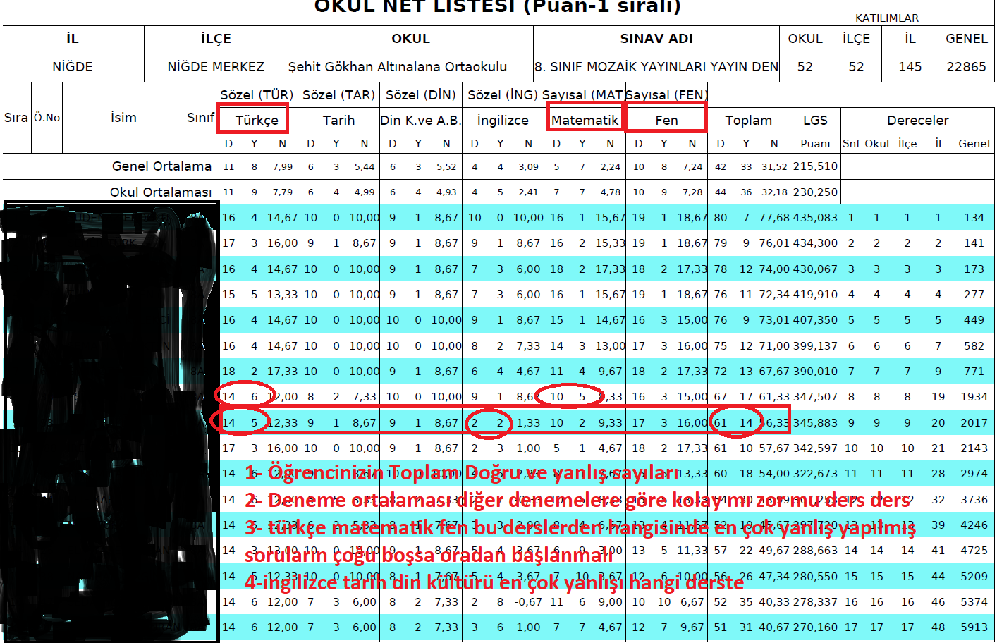

Slide 43
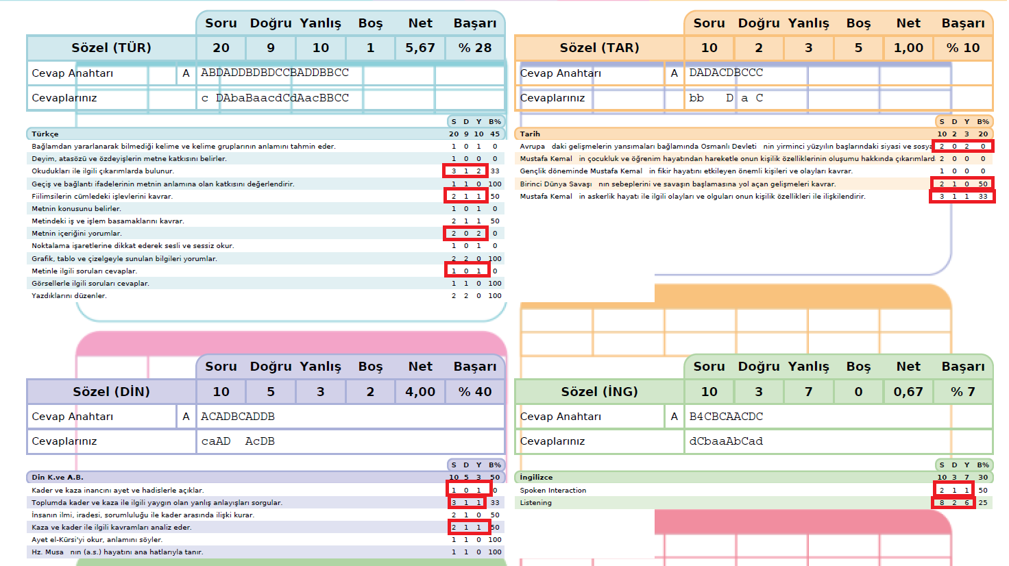

Slide 44
Sınavlarda Başarılar Dileriz…
Psikolojik Danışman
Sunumumuz Bitmiştir.

